Slide 1
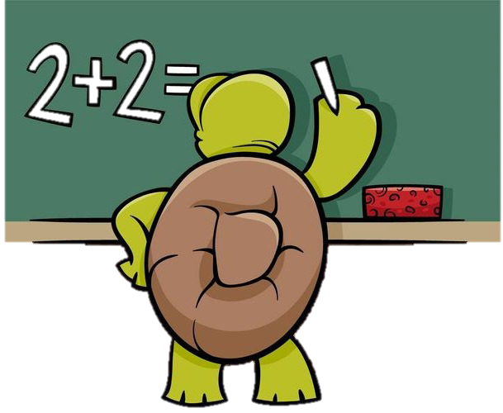
PROBLEMAS VERBALES ADITIVOS
ESTRUCTURA SEMÁNTICA | ESTRUCTURA SINTÁCTICA | FORMAS DE RESOLUCIÓN
Cambio | Incógnita al final | Estrategias concretas
Combinación | Incógnita al en medio | Estrategias verbales
Comparación | Incógnita al principio | Estrategias mentales
Igualación
Resolución de problemas
Comprender el problema
Concebir un plan para descubrir la solución
Ejecutar el plan
Verificar el procedimiento y comprobación del resultado

